Slide 1
Solr 기본 개념
Javacafe 최용호

Slide 2
다룰 내용
Document
검색 예제
Fuzzy matching
Relevancy (관련성)
대규모 검색

Slide 3
Document

Slide 4
Document
Solr는 document를 처리하는 검색 엔진.
하나의 document는 분석기를 거쳐 특정 필드 타입으로 모델링.
아래와 같이 필드 타입은 무한대로 늘어날 수 있다.
검색을 수행하면 일치하는 필드를 포함하는 document를 반환.
<doc>
<field name="id">company123</field>
<field name="companycity">Atlanta</field>
<field name="companystate">Georgia</field>
<field name="companyname">Code Monkeys R Us, LLC</field>
<field name="companydescription">we write lots of code</field>
<field name="lastmodified">2013-06-01T15:26:37Z</field>
</doc>
Notes:
솔라는 document를 처리하는 검색 엔진 입니다. 솔라의 document는 루씬에서의 document 개념과 동일하고, 아래와 같이 필드들로 구성되어 있습니다. 각 필드는 name이 주어지고 그에 해당되는 값을 갖는데 필드 타입은 추가하는 만큼 무한대로 늘어날 수 있습니다. 검색을 수행하게 되면 필드를 포함하는 document가 반환됩니다.

Slide 5
Schema
Solr는 각 document에 대한 유연한 스키마를 가지고 있다.
schema.xml 파일에 field를 지정하거나 dynamic field로 패턴을 사용하여 지정할 수 있다.
명시되지 않은 필드 타입은 Solr가 추측하여 스키마 필드에 자동으로 추가
잘못된 필드 타입으로 지정할 수 있으므로 미리 정의하는 것이 좋음
document의 각 필드 타입에 따라 내용이 분석되고 색인된다.
Notes:
솔라는 각 document들에 대한 스키마를 schema.xml 파일에 정의 해놓고 있습니다. field에 명확한 필드 정보를 입력할 수 있고, dynamic field를 사용하여 패턴을 사용할 수도 있습니다. 명시되지 않은 필드들은 솔라가 추측해서 스키마 필드에 자동으로 추가가 되는데 잘못된 필드 타입이 지정될 수 있으므로 미리 정의하는 것이 좋습니다. 이렇게 정의된 스키마를 기반으로 내용이 분석되고 색인됩니다.

Slide 6
검색 예제
Notes:
책에 나와있는 책 검색 예제를 살펴보겠습니다.

Slide 7
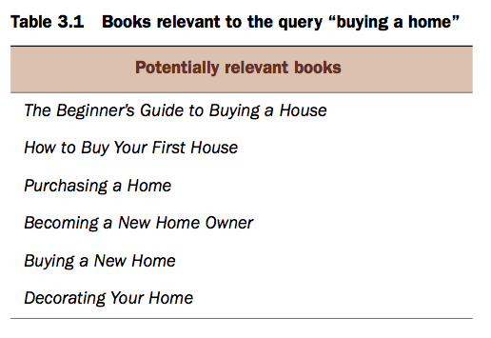
책 검색
고객이 새로운 주택을 구입하기 위해 검색할 책을 찾고 있다고 가정
검색된 결과에는 고객에게 불필요한 것들도 포함
원하는 책만 필터링하는 것이 목적
Notes:
이 예제에서는 고객이 새로운 주택을 구입하기 위해서 검색할 책을 찾고 있다고 가정하겠습니다. 그런데 여기에는 불필요한 책들도 포함되어 있어서 원하는 책들만 필터링하는 것이 목적입니다.

Slide 8
전통적인 SQL문을 사용할 경우 1
사용자가 입력하는 정확한 텍스트를 쿼리
SELECT * FROM Books
WHERE Name = 'buying a new home';
정확하게 일치하는 결과만 반환
Notes:
전통적인 SQL을 사용하여 쿼리 할 경우 첫번쨰 방법으로는 정확한 텍스트로 쿼리를 하는 것입니다. 사용자가 정확한 책의 제목을 알아야만 검색이 가능합니다.

Slide 9
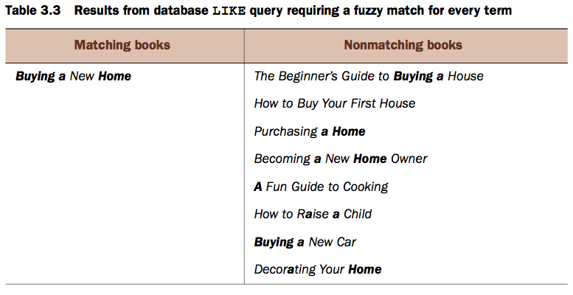
전통적인 SQL문을 사용할 경우 2
Like문 사용
SELECT * FROM Books
WHERE Name LIKE '%buying%'
AND Name LIKE '%a%'
AND Name LIKE '%home%';
AND 연산으로 인해 해당 단어들이 모두 포함되어 있는 경우에만 매칭됨
Notes:
다음으로는 Like 문을 사용해서 명시된 단어를 포함하는 책을 검색하는데 AND연산을 사용했기 때문에 명시된 단어 전부를 포함하고 있어야 합니다. 그래서 아래와 같이 필요한 책들 중 하나만 검색 결과에 포함되었습니다.

Slide 10
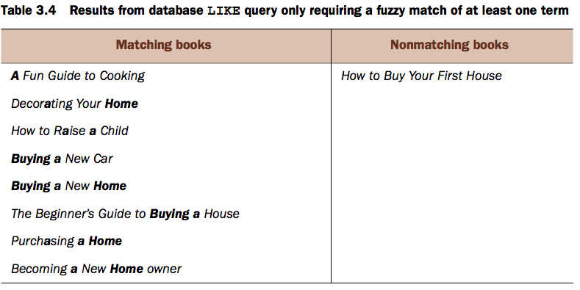
전통적인 SQL문을 사용할 경우 3
Like문에 OR 연산 사용
SELECT * FROM Books
WHERE Name LIKE '%buying%'
OR Name LIKE '%a%'
OR Name LIKE '%home%';
a와 같이 많이 사용되는 단어가 포함되어 너무 많은 결과에 매칭됨
Notes:
다음으로는 이전과 동일하게 like문을 사용하지만 OR 연산을 수행하고 있습니다. 하지만 a와 같이 일반적으로 많이 사용되는 단어가 포함되어 너무 많은 책들이 검색 결과에 포함되었습니다.

Slide 11
문제점
부분 문자열 일치만 수행하고 단어를 구분할 수 없다
＂buy＂와 ＂buying＂과 같은 언어적 변이를 이해하지 못한다
"buying"과 "purchasing“, "home"과 "house" 같은 단어의 동의어를 이해하지 못한다.
＂a＂와 같이 중요하지 않은 단어를 제거할 수 없다.
결과를 관련된 순으로 정렬할 수 없다.
Notes:
이와 같이 SQL 문을 사용했을 떄의 문제점으로는 부분 문자열 일치만 수행하고 단어를 구분할 수가 없고, buy, buying 과 같은 언어적 변이를 이해하지 못합니다. 또한 buying과 purchasing, home과 house와 같은 동의어를 이해하지 못하고 a와 같이 중요하지 않은 단어를 제거할 수 없으며 관련된 순으로 정렬도 불가능합니다.

Slide 12
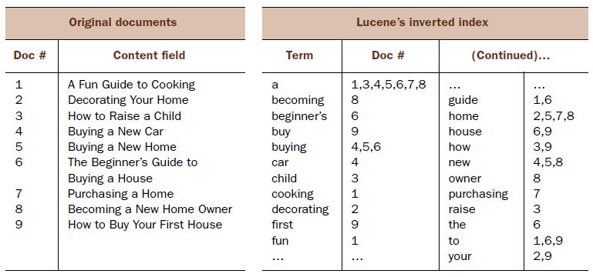
역 색인 (Inverted index)
색인의 모든 용어(term)는 하나 이상의 문서에 매핑
역 색인의 용어는 오름차순으로 정렬
Notes:
이를 해결하기 위해 루씬에서는 역 색인 방식을 사용하는데 책 뒤에 인덱스와 동일하게 각 용어별로 해당 용어가 포함된 document들의 리스트를 가지고 있습니다. 모든 용어들은 하나 이상의 document에 매핑되고 용어는 오름차순으로 정렬됩니다. 아래 슬라이드에서 처럼 루씬의 역 색인에는 용어별로 Document ID 리스트를 가지고 있습니다.

Slide 13
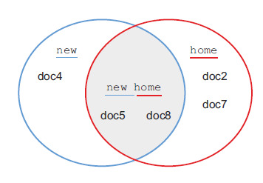
Required Terms
+new +house
단항 연산자인 + 뒤의 용어가 모두 존재하는 문서 검색
new AND house
AND 키워드 앞 뒤의 용어가 모두 존재하는 문서 검색
Notes:
Require Terms는 아래와 같이 + 연산자를 사용하거나 AND 연산자를 사용하여 명시된 용어 전부가 포함된 document를 검색합니다. 벤다이어그램에서 처럼 new와 home이 전부 포함된 doc5와 doc8만 검색 결과에 반환됩니다.

Slide 14
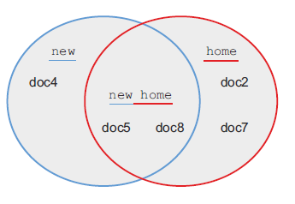
Optional Terms
new house
new OR house
new 또는 house가 존재하는 문서 검색
Notes:
Optional Terms는 단항 연산자 없이 용어만 입력하거나 OR 연산자를 사용한 경우 각 용어들 중 하나라도 포함되어 있는 document를 검색합니다. 그래서 벤다이어그램에서 처럼 각 단어를 포함하고 있는 모든 document들이 검색 결과에 반환됩니다.

Slide 15
Negated Terms
new house -rental
new house NOT rental
new 또는 house와 일치하고 rental이라는 단어가 포함되지 않은 문서 반환
Notes:
Negated Terms는 - 연산자나 NOT 연산자를 사용하여 해당 용어를 포함하고 있지 않은 document들을 반환합니다.

Slide 16
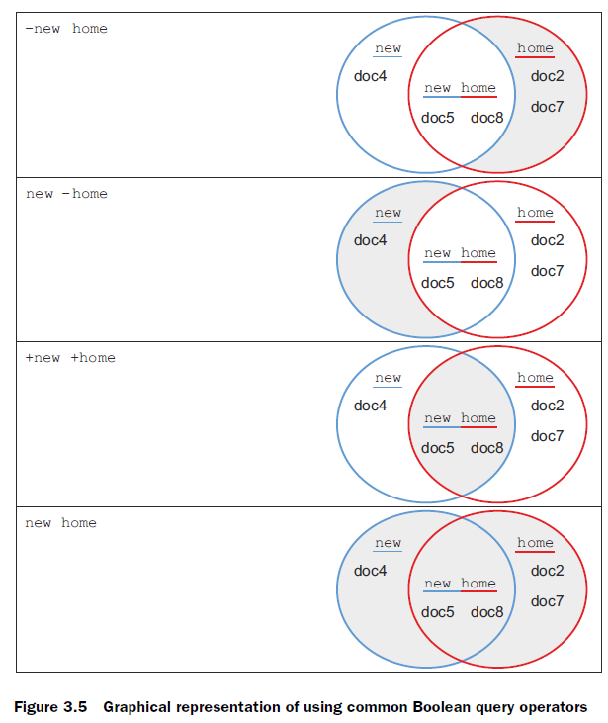
Notes:
다음 그림은 각각의 연산자를 사용한 경우의 결과를 벤다이어그램으로 나타내고 있습니다.

Slide 17
응용
여러 단어를 함께 사용
"new home" OR "new house“
"3 bedrooms" AND "walk in closet" AND "granite countertops“
그룹화 하여 복잡한 쿼리 사용
new AND (home OR (home NOT improvement NOT depot NOT grown))
(+(buying purchasing -renting) +(home house residence –(+property -bedroom)))
Notes:
이를 응용하여 여러 단어들을 함께 사용할 수도 있고 그룹화해서 복잡한 쿼리를 수행할 수도 있습니다.

Slide 18
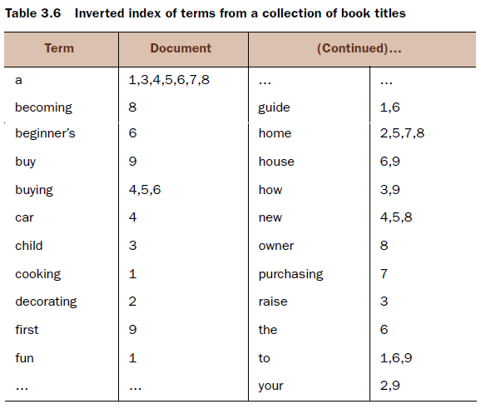
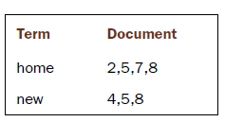
역 색인 동작 방식
New home 을 쿼리하면 new와 home에 대해 Lucene 색인에서 따로 찾아야 한다.
위 와 같이 각 용어에 대한 document가 발견되면 Lucene은 집한 연산(AND, OR 등)을 수행하여 최종 결과 집합을 도출한다.
Notes:
new home을 쿼리하면 new와 home 각각에 대해 검색이 수행되고, 검색 결과가 반환되면 AND나 OR 같은 집합 연산을 수행하여 최종 결과 집합을 반환합니다.

Slide 19
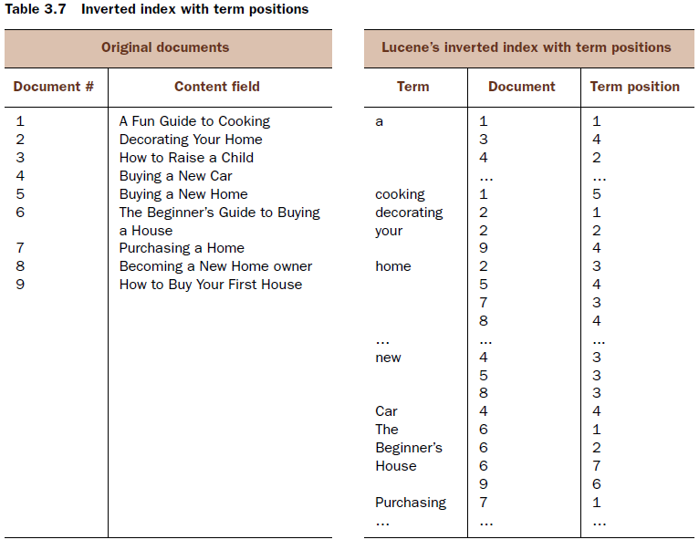
Term position
쿼리에 입력된 구문은 분석기를 통해 용어들로 분할되고 각 용어들은 Lucene 색인에서 개별적으로 조회된다.
Term position은 document 내의 term의 상대적 위치를 기록한 것.
Notes:
Term position은 document내의 term의 상대적인 위치를 기록한 것입니다. 표를 보면 a는 1번 document의 첫번 째 위치의 term이고, 3번 document의 4번째 위치의 term 입니다.

Slide 20
Fuzzy matching

Slide 21
Fuzzy matching
Solr를 통해 검색을 수행할 때 항상 정확한 용어를 입력할 수는 없다.
특정 접두사로 시작하는 단어나 철자의 변형이 있는 경우 등등에도 쿼리를 수행할 수 있도록 한다.
Solr는 와일드 카드 검색, 범위 검색, 편집 거리 검색, 근접 검색 등의 fuzzy 쿼리 기능을 제공한다.
Notes:
검색 시에 사용되는 쿼리가 항상 정확한 값을 입력할 수는 없습니다. Fuzzy 매칭은 이럴 때 특정 접두사로 시작하거나 철자가 다를 경우에 원하는 검색 결과를 반환할 수 있게 해줍니다. Fuzzy 쿼리의 종류로는 와일드 카드 검색, 범위 검색, 편집 거리 검색, 근접 검색등이 있습니다.

Slide 22
와일드 카드 검색
Offic이라는 단어로 시작하는 document를 찾고 싶은 경우
Example 1
Query : office OR officer OR official OR officiate OR ...
모든 가능한 변형을 나열
Example 2
Query : offic*
와일드 카드 사용
“*”은 0개 이상의 문자와 일치 시킴. “?”는 단일 문자만 일치 시킴
Query : off?r는 offer에는 매치 되지만 officer에는 매치되지 않는다.
Example 3
Query : softwar* eng?neering
실행 되지 않는다. (softwar* 다음에 공백이 포함됨)
와일드 카드는 구문 검색이 아닌 단일 용어에 대해서만 가능.
Notes:
와일드 카드 검색은 *이나 ?등의 패턴을 사용하는 검색이고, 아래 예제처럼 Offic이라는 단어 뒤에 와일드 카드를 사용하면 접두어로 offic을 사용하는 용어들을 모두 검색합니다. 예제 1을 보면 모든 가능한 변형을 나열하게 되는데 나올 수 있는 모든 단어들을 알고 있어야 하고 쿼리가 굉장히 길어질 수 있습니다. 예제 2번은 와일드 카드를 사용하여 간단한 패턴으로 원하는 용어들을 전부 찾을 수 있습니다. 예제 3번처럼 단어가 구분되어 있는 구문에는 제대로 실행이 되지 않습니다. 와일드카드 검색은 단일 용어에 대해서만 가능합니다.

Slide 23
범위 검색
created:[2012-02-01T00:00.0Z TO 2012-08-02T00:00.0Z] – 날짜 범위 검색
yearsOld:[18 TO 21] - 18, 19, 20, 21과 매치
title:[boat TO boulder] - boat, boil, book, boulder 등과 매치
price:[12.99 TO 14.99] - 12.99, 13.000009, 14.99 등과 매치
yearsOld:{18 TO 21} - 19와 20에 매치되지만 18과 21은 매치되 않음
yearsOld:[18 TO 21} -18, 19, 20과 매치되지만 21에는 매치되지 않음
Notes:
범위 검색은 예제에서 보이는 것과 같이 범위를 지정하여 검색할 수 있습니다. 마지막 예제와 같이 혼합된 형태의 검색도 가능합니다.

Slide 24
편집 거리(Edit-Distance) 검색
맞춤법 오류를 보정하기 위해 Solr는 Levenshtein 알고리즘으로 편집 거리를 측정
대부분의 맞춤법 오류 중 80%이상 해결
물결표 (~)를 사용하여 편집 거리 검색 수행
Query: administrator~
일치 항목들: adminstrator, administrater, administratior 등
Notes:
쿼리에 지정한 단어와 비슷한 단어를 찾기 위해 레벤스타인 알고리즘을 사용합니다. 레벤스타인 알고리즘은 편집거리라고도 하고, 두 문자열 사이의 유사도를 확인하는 방법입니다. 이를 통해 대부분의 맞춤법 오류 중 80% 이상을 해결할 수 있습니다. 솔라에서는 물결표시를 사용해서 편집거리 검색을 수행하게되고 아래와 같이 administrator에 물결표시를 붙여서 쿼리를 하는 경우 글자 삭제, 추가, 대치 등의 작업을 적용하여 다수의 유사어와 매칭됩니다.

Slide 25
편집 거리(Edit-Distance) 검색
i가 빠진 adminstrator는 administrator와 편집 거리가 하나
sadministrator는 앞에 문자하나가 추가 되어 편집 거리가 하나
편집거리 명시
administrator ~ 1, 하나의 편집 거리 내에서 매치
administrator ~ 2, 두 편집 거리 내에서 매치 (기본 값)
administrator ~ N, N 편집 거리 내에서 매치
하나 또는 두개의 편집 거리 내에서는 Levenshtein을 사용하여 수해되지만 그 이상은 더 느린 알고리즘을 사용하게 되므로 주의
Notes:
다음 예제처럼 편집 거리를 명시할 수 있는데 두개보다 많은 수의 편집 거리를 지정할 경우 레벤스타인 알고리즘이 아닌 더 느린 알고리즘을 사용하게 되므로 주의해야 합니다. 그래서 기본값은 2로 설정되어 있습니다.

Slide 26
PROXIMITY SEARCHING
Query: "chief officer"~1
Meaning: chief와 officer는 최대 한자리는 떨어져 있어야 합니다.
Examples: "chief executive officer", "chief financial officer"
Query: "chief officer"~2
Meaning: chief와 officer 최대 두 편집 거리가 되어야 합니다.
Examples: "chief business development officer", "officer chief"
Query: "chief officer"~N
Meaning: officer의 N 위치에서 chief를 찾습니다.
Notes:
편집거리가 글자 단위로 위치를 이동했었다면 근접 검색은 term 단위로 위치를 이동하여 유사한 document를 검색합니다. 예제와 같이 최대 주어진 숫자만큼 떨어져 있는 문자열을 검색합니다.

Slide 27
Relevancy (관련성)

Slide 28
Relevancy (관련성)
대부분의 고객은 원하는 결과를 첫 페이지에서 찾길 원함.
다음 페이지로 넘어갈 확률이 10%
그 다음 페이지로 넘어갈 확률은 1%
Solr는 각 document에 대한 관련도 점수를 계산한 다음 높은 점수 순으로 정렬
Similarity 클래스를 사용하여 관련도 점수 계산
Notes:
검색 결과가 고객이 원한 검색어와 얼마나 관련이 있는지를 나타내는 관련성에 대해 알아보도록 하겠습니다. 대부분의 고객들은 검색어를 입력하고 해당 페이지에서 원하는 것을 찾길 원하고 다음 페이지로 넘어갈 확률이 10%, 그 다음 페이지로 넘어갈 확률은 1%라고 합니다. 솔라는 document에 대한 관련도 점수를 계산한 다음 높은 점수 순으로 정렬합니다.

Slide 29
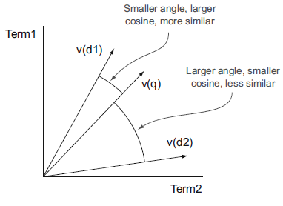
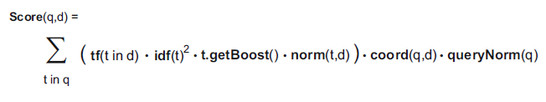
Default similarity
Solr는 기본적으로 Lucene의 DefaultSimilarity 클래스를 사용.
Two-pass 모델을 사용하여 유사성 계산
Boolean 모델을 사용하여 쿼리와 일치하지 않는 문서 필터링
쿼리를 벡터로 채점
벡터 공간 모델과 각 문서에 대한 추가 벡터 사용
각 문서의 관련도 점수는 쿼리 벡터와 해당 문서의 벡터 사이의 코사인으로 계산
코사인 값이 1에 가까울 수록 관련도가 높고, 0에 가까워질수록 관련도가 떨어짐
Notes:
솔라는 기본적으로 루씬의 Default similarity 클래스를 사용하여 유사도를 계산합니다. 여기서는 벡터 공간 모델을 사용하여 관련도 점수를 쿼리 벡터와 해당 문서의 벡터 사이의 코사인으로 계산합니다. 코사인 값이 1에 가까울 수록 관련도가 높고, 0에 가까워질 수록 관련도가 떨어지게 됩니다.

Slide 30
similarity 계산 공식의 항목
tf : 문서(d)의 텀(t)에 대한 텀 빈도수(Term Frequency).
해당 문서에서 텀이 몇번이나 나타나는지. 많이 나타날 수록 더 관련성이 있다고 간주.
idf(t) : 해당 텀의 역문서 빈도수. 텀이 얼마나 독보적인지를 나타낸다.
흔한 단어일 수록 idf 값은 낮아지고, 드문 단어 일 수록 idf 값이 높다
boost : 색인할 때 지정했던 필드와 문서의 중요도 값.
중요도를 지정하면 다른 문서나 필드에 비해 더 높은 유사도 점수를 받는다.
lengthNorm : 필드 안에 속한 텀의 개수를 정규화한 값.
색인 과정에서 계산하여 문서와 함께 색인에 보관
필드 원문의 길이가 짧은 문서가 더 높은 유사도 점수를 얻는다.
coord : 쿼리에 지정된 텀 중 특정 문서에 포함된 텀의 개수에 따라 정해지는 조율(coordination) 항목.
상대적으로 쿼리에 해당하는 텀을 더 많이 포함하고 있는 문서가 더 높은 유사도 점수를 받는다.
queryNorm : 쿼리의 각 텀에서 중요도의 제곱 합을 정규화한 값.
Notes:
이 공식에서 사용되는 용어들은 아래의 정의를 참고하면 되겠습니다.

Slide 31
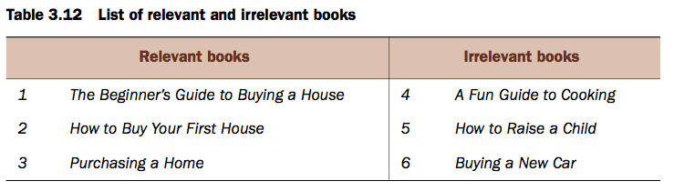
Precision (정확도)
고객이 찾고자 하는 document가 반환되었는지에 대한 측정 값.
# Correct Matches / # Total Results Returned
관련있는 document인 1,2,3이 반환된 경우 쿼리 정밀도는 1.0(3개의 정확한 일치 / 총 3개의 일치)
6개가 모두 반환되면 절반이 올바르지 않기 때문에 Precision은 0.5
Notes:
검색에 있어서 Precision과 Recall의 균형이 중요한데, 먼저 Precision은 정확도를 의미하고, 고객이 찾고자 하는 document가 반환되었는지에 대한 측정 값 입니다. 찾으려는 문서의 수를 총 반환된 결과로 나눈 값을 정확도로 볼 수 있는데 총 6개의 문서 중 고객이 찾길 원하는 문서가 3개인 경우 반환된 결과가 이 일치하는 3개의 문서라면 3/3=1 에 의해 정확도가 1이 됩니다. 하지만 6개가 모두 반환되면 0.5가 됩니다.

Slide 32
Recall (재현율)
검색 결과가 얼마나 빼먹지 않고 찾아내었는지를 나타내는 측정 값.
# Correct Matches / (# Correct Matches + # Missed Matches)
여섯개의 문서가 모두 반환된 경우 누락된 일치 항목이 없기 때문에 Recall은 1이 됨.
Precision인 경우 0.5
반환 된 결과가 정확하면 Precision이 높고, 관련 문서들을 빼먹지 않고 나타나면 Recall이 높음을 의미한다.
Notes:
Recall은 재현율을 의미하고 이는 검색 시스템에서 관련된 문서를 얼마나 빼먹지 않고 찾았는지를 의미합니다. 찾아낸 문서의 수를 찾아낸 문서와 찾지 못한 문서의 합으로 나눈 값이 재현율이 됩니다. 이 예제에서 6개가 모두 반환될 경우 앞서 설명한 Precision은 0.5가 되지만 Recall은 1이 됩니다.

Slide 33
Precision과 Recall의 적절한 균형
완벽한 Precision과 Recall을 유지하는 것이 검색에 있어서 궁극적인 목표.
예제만 봐서는 쉬워보이지만 실제로는 굉장히 어려운 문제
Solr에서 이를 유지하기 위한 일반적인 방법은 전체 결과 리스트에서 Recall을 측정하고 첫 페이지 또는 몇 페이지 내에서만 Precision을 측정.
관련성 점수 계산을 얼마나 잘 조율했는지에 따라 검색 결과 상단에 더 나은 검색 결과가 표시됨.
용도에 따라 균형을 유지하는 방법이 달라질 수 있기 때문에 정답은 없지만 올바른 균형을 찾기 위한 것은 끊임없는 도전 과제.
Notes:
이 Precision과 Recall의 적절한 균형을 유지하는 것이 검색에 있어서 궁극적인 목표가 됩니다. 지금 까지는 간단한 예제들만 봐왔기 때문에 쉬워보일 수 있지만 실제로는 굉장히 어려운 문제 입니다. 일반적으로 솔라에서는 이를 유지하기 위해서 전체 결과 리스트에서는 Recall을 측정하여 1에 가깝게하고 첫 페이지 또는 몇페이지 내에서만 Precision을 측정하여 1에 가깝게 합니다. 검색 엔진의 용도에 따라 중요도가 달라질 수 있으므로 올바른 균형을 찾기 위해 끊임없이 노력해야합니다.

Slide 34
대규모 검색

Slide 35
Denormalized document (비정규화 문서)
Solr의 핵심은 모든 document가 비정규화 된다는 것.
비정규화 된 document의 필드 값이 여러 document에 중첩되는 데이터이더라도 각각의 document 자체에 필드로 포함된다는 것을 의미
대부분의 NoSQL 기술에 공통
Notes:
솔라의 핵심은 모든 document가 비정규화 된다는 것입니다. 이는 document의 필드 값이 여러 document에 중첩되는 데이터이더라도 각각의 document 자체에 필드로 포함된다는 것을 의미합니다.

Slide 36
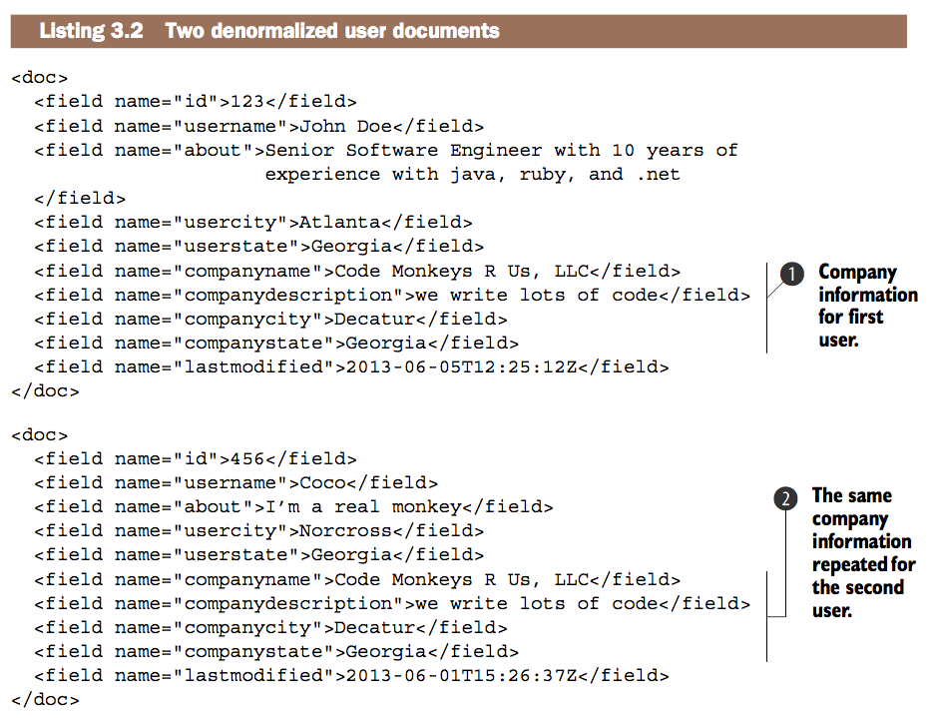
Denormalized document (비정규화 문서)
왼쪽의 document의 내용을 보면 1,2번 document에 회사 정보가 중복된 채로 포함되어 있다.
Solr는 document간에 어떠한 관계도 존재하지 않는다.
각 document는 독립적이라서 여러 서버에 분산이 가능
쿼리를 병렬로 수행하여 성능을 향상 시킬 수 있다.
Notes:
왼쪽의 document의 내용을 보면 각 document에 회사 정보가 중복된 채로 포함되어 있습니다. 솔라는 document 간에 어떠한 관계도 존재하지 않는데 이는 독립적이라는 것을 의미합니다. 그래서 각각의 document가 여러 서버에 분산이 가능하고 쿼리를 병렬로 수행할 수 있어서 성능을 향상시킬 수 있습니다.

Slide 37
분산 검색
단일 서버로 처리하기에는 양이 너무 많은 경우 검색 서버의 부하를 줄이기 위해 Solr 색인을 분할하고,
검색 요청을 받게 되면 분할된 두 서버로 전송되며,
각각의 결과가 집계되어 반환된다.
http://box1:8983/solr/core1/select?q=*:*&shards=box1:8983/solr/core1, box2:8983/solr/core2,box2:8983/solr/core3
Shards : 하나 이상의 Solr 코어의 위치 지정
Notes:
단일 서버로 처리하기에는 양이 너무 많은 경우 검색 서버의 부하를 줄이기 위해 솔라 색인을 분할하고 검색 요청을 받게 되면 분할된 서버들로 전송되며 각각의 결과가 집계되어 반환됩니다.
아래와 같이 shards 값을 지정해서 각각의 코어에 쿼리를 전달합니다

Slide 38
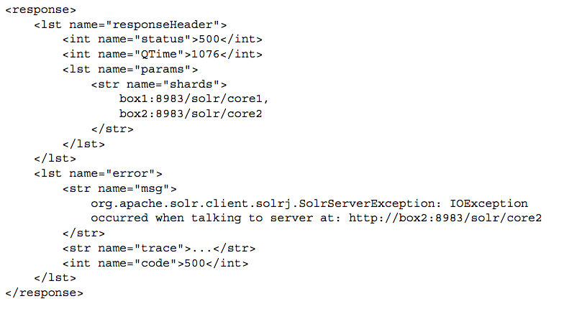
분산 검색 시 하나의 서버가 다운된 경우
http://box1:8983/solr/core1/select?q=*:*&shards=box1:8983/solr/core1,box2:8983/solr/core2
각 서버는 상호 의존적 이기 때문에 하나의 서버에서 에러가 발생하더라도 검색은 실패하게 된다.
Apache Zookeeper와 같은 내장 클러스터 관리 기능이 필요
Notes:
만약에 솔라 코어 중 하나가 다운이 되었다면 각 서버는 상호 의존적이기 때문에 검색에 실패하게 되고 왼쪽의 response와 같이 error가 표시됩니다. 그래서 이러한 서버들 간의 관리를 위해 아파치 주키퍼와 같은 클러스터 관리 기능이 필요합니다.

Slide 39
Solr의 한계
Solr의 document 간에는 어떠한 관계도 존재하지 않는다.
서로 다른 document 간의 field 데이터를 결합하는데는 적합하지 않음.
여러 서버에서 조인 작업을 수행할 수 없음.
관계형 데이터베이스와 비교해서 이러한 점은 한계이지만 이를 통해 확장을 할 수 있다는 장점이 있음.
비정규화 특성 때문에 각 document에는 데이터가 중복되어 들어갈 수 있다.
중복되는 데이터에 변경이 일어날 경우 참조하고 있는 모든 document를 수정해야 할 수도 있으므로 문제가 될 수 있음.
Notes:
분산 서버에서의 문제와 같이 솔라로 수행하기 힘든 것들도 몇가지 존재합니다. 먼저 솔라는 document 간에 어떠한 관계도 존재하지 않기 때문에 서로 다른 document간 필드 데이터를 결합하는데는 적합하지 않습니다. 관계형 데이터베이스와 비교하면 이러한 점은 분명 한계이지만 이를 통해 위에서 본 것 처럼 확장을 할 수 있다는 장점이 있습니다.
그리고 앞서 봤던 것 처럼 비정규화 특성 때문에 각 document에는 데이터가 중복되어 들어갈 수 있습니다. 중복된 데이터에 변경이 일어날 경우에 참조하고 있는 모든 document를 수정해야 할 수도 있어서 문제가 될 소지가 있습니다.

Slide 40
Solr의 한계
Solr는 document 저장 메커니즘을 주로 사용한다.
Document를 삽입, 삭제, 업데이트 하는 것에 비해 단일 필드에 대한 부분은 쉽게 할 수 없음.
새 필드가 추가되거나 기존 필드의 내용이 변경될 때마다 Solr 색인의 모든 document에서 재 처리되어야 함.
검색 조건이 적은 검색어에 대해 최적화 되어 있다.
쿼리가 긴 경우 성능이 좋지 않을 수 있음.
서버의 자동 추가 및 제거 기능과 컨텐츠를 재배포하여 부하를 처리하는 탄력적인 확장성은 제공되지 않는다.
Apache Zookeeper를 사용하는 SolrCloud가 있지만 해결해야할 사항들이 많음.
Notes:
솔라는 document 저장 매커니즘을 주로 사용합니다. 그렇기 때문에 필드에 비해 document를 삽입, 삭제, 업데이트하는 것이 쉽고, 새로운 필드가 추가되거나 기존 필드의 내용이 변경될 때마다 솔라 색인의 모든 document에서 재 처리 되어야 합니다.
검색 조건이 적은 검색어에 대해 최적화 되어 있기 때문에 긴 쿼리의 경우 성능이 떨어질 수 있습니다.
서버의 자동 추가 및 제거 기능과 컨텐츠를 배포하여 부하를 처리하는 탄력적인 확장성은 제공되지 않기 때문에 Apache Zookeeper를 사용하는 SolrCloud가 있긴 하지만 아직까진 해결해야할 사항들이 많습니다.

Slide 41
감사합니다.

